Slide 1


CHÀO ĐÓN LỚP 11
THAM GIA TIẾT HỌC GIÁO DỤC ĐỊA PHƯƠNG
CÙNG GV …

Slide 2




Kể tên một tác giả thuộc vùng đất Đà Nẵng mà em biết và một tác phẩm văn học của tác giả đó.

Slide 3
CHỦ ĐỀ 3.
SƠ LƯỢC VỀ VĂN HỌC VIẾT ĐẤT QUẢNG TỪ ĐẦU THẾ KỈ XX ĐẾN NĂM 1945

Slide 4
NỘI DUNG BÀI HỌC
1
2
3
Các giai đoạn phát triển của văn học viết đất Quảng từ đầu thế kỉ XX đến năm 1945
Các tác giả, tác phẩm tiêu biểu của văn học viết đất Quảng từ đầu thế kỉ XX đến năm 1945
Những đóng góp của văn học viết đất Quảng từ đầu thế kỉ XX đến năm 1945

Slide 5
1. Các giai đoạn phát triển của văn học viết đất Quảng từ đầu thế kỉ XX đến năm 1945

Slide 6


+ Vì sao văn học viết đất Quảng từ đầu thế kỉ XX đến năm 1945 được sáng tác bằng cả chữ Hán, chữ Nôm và chữ Quốc ngữ?
+ Kể tên các giai đoạn phát triển của văn học viết đất Quảng từ đầu thế kỉ XX đến năm 1945.
Hoạt động cá nhân

Slide 7
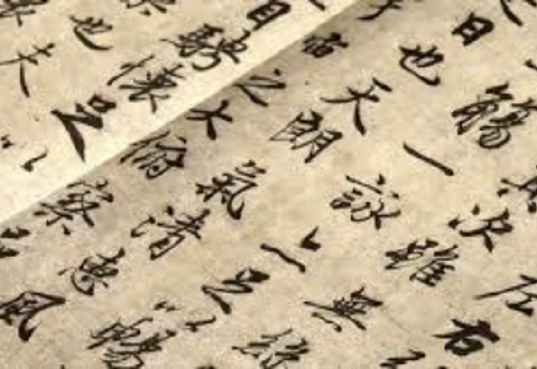
- Bởi vì đây là thời kì văn học chuyển tiếp: chữ Hán và chữ Nôm vẫn còn ảnh hưởng từ truyền thống trung đại, đồng thời chữ Quốc ngữ đã dần phổ biến, trở thành công cụ sáng tác mới.

Slide 8
- Gồm 2 giai đoạn:
Giai đoạn từ đầu thế kỉ XX đến hết thập niên 1910
Giai đoạn từ thập niên 1920 đến năm 1945

Slide 9
NỘI DUNG GHI VỞ
- Sáng tác bằng cả chữ Hán, chữ Nôm và chữ Quốc ngữ.
- Chia thành 2 giai đoạn:
+ Giai đoạn 1: từ đầu thế kỉ XX đến hết thập niên 1910.
+ Giai đoạn 2: từ thập niên 1920 đến năm 1945.

Slide 10
2. Các tác giả, tác phẩm tiêu biểu của văn học viết đất Quảng từ đầu thế kỉ XX đến năm 1945

Slide 11


a) Giai đoạn từ đầu thế kỉ XX đến hết thập niên 1910
THẢO LUẬN NHÓM
Thời gian: 4 phút
Nhóm 1: Tìm hiểu về Phan Châu Trinh: tiểu sử ngắn gọn, đặc điểm sáng tác, một số tác phẩm tiêu biểu.
Nhóm 2: Tìm hiểu về Trần Quý Cáp: tác giả, tác phẩm, ý nghĩa tư tưởng.
Nhóm 3: Tìm hiểu về Huỳnh Thúc Kháng và các tác phẩm tiêu biểu.
Nhóm 4: Tìm hiểu thêm về các tác giả khác cùng thời: Châu Thượng Văn, Trần Cao Vân,…

Slide 12





BÁO CÁO
SẢN PHẨM

Slide 13
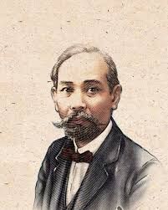
* Tác giả – tác phẩm tiêu biểu
- Phan Châu Trinh (1872 – 1926), quê ở xã Tây Hồ, TP. Đà Nẵng.

Slide 14
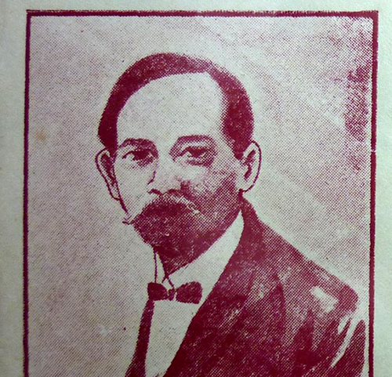
Là một nhà văn, nhà thơ, nhà cách mạng tiên phong của Việt Nam đầu thế kỉ XX. Ông người làng Tây Lộc, huyện Tiên Phước, phủ Tam Kỳ (nay thuộc xã Tây Hồ, thành phố Đà Nẵng, trước thuộc xã Tam Lộc, huyện Phú Ninh, tỉnh Quảng Nam). Phan Châu Trinh có hiệu là Tây Hồ, Hy Mã, tự là Tử Cán.

Slide 15
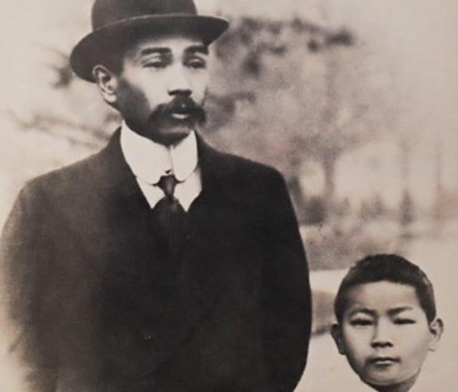
- Là nhà yêu nước, chủ trương canh tân đất nước bằng con đường khai dân trí, chấn dân khí, hậu dân sinh; tiêu biểu cho phong trào Duy Tân đầu thế kỉ XX.
- Ông phê phán chế độ phong kiến, đòi cải cách xã hội, đề cao dân chủ, dân quyền; tư tưởng của ông có ảnh hưởng sâu rộng đến phong trào yêu nước Việt Nam đầu thế kỉ XX.

Slide 16
Tư tưởng, cảm xúc của Phan Châu Trinh được gửi gắm trong các sáng tác ở văn xuôi chính luận và thơ trữ tình yêu nước cách mạng. Ông viết bằng cả chữ Nôm, chữ Hán và chữ Quốc ngữ. Văn chính luận của Phan Châu Trinh đậm tính hùng biện, lập luận chặt chẽ, đanh thép; thơ của ông dạt dào cảm xúc về đất nước, đồng bào. Thơ văn của cụ Tây Hồ thấm nhuần tư tưởng yêu nước và tư tưởng dân chủ.

Slide 17
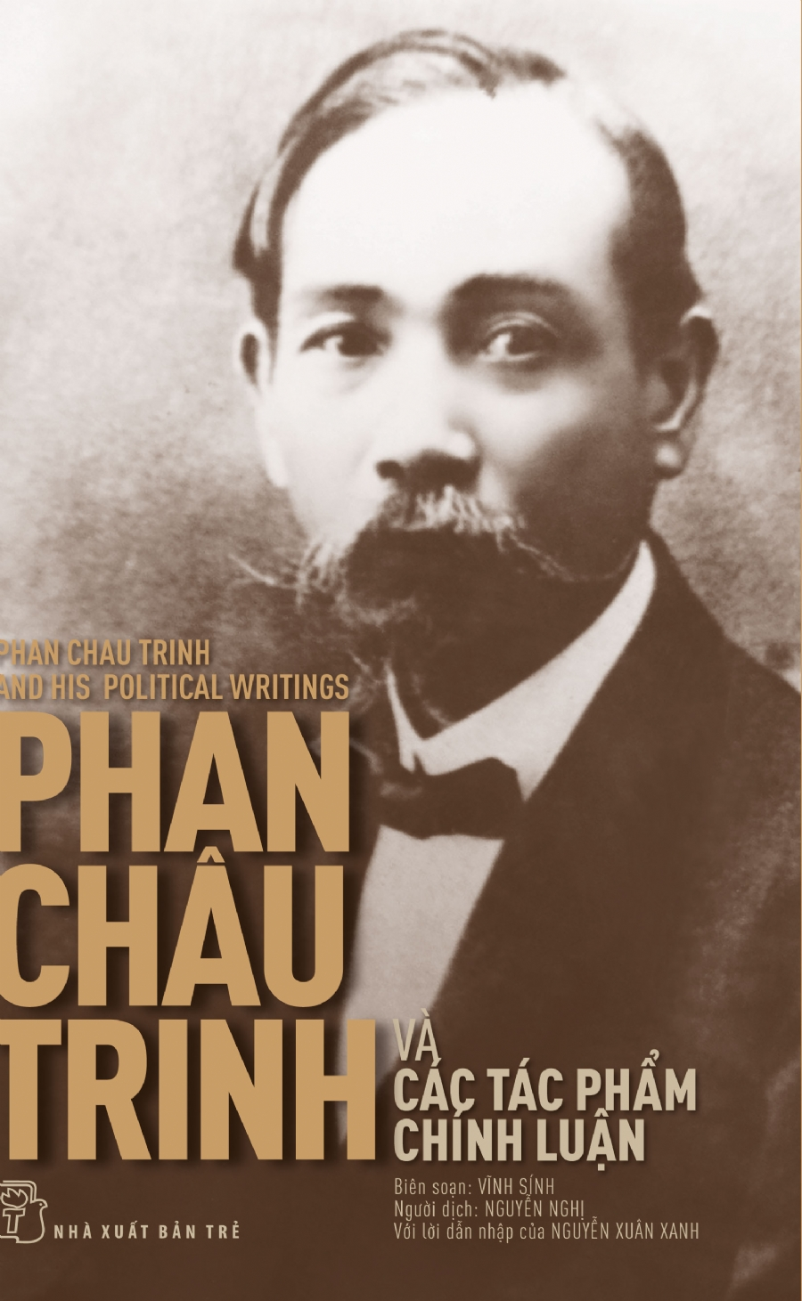
- Đặc điểm: văn chính luận và thơ yêu nước.
- Tác phẩm tiêu biểu: Điền Xá Ông Truyện (1904), Chí thành thông thánh (1905), Đầu Pháp chính phủ thư (1906), Đập đá ở Côn Lôn (1908), Giai nhơn kì ngộ diễn ca (dịch thuật, cuối thập niên 1910).

Slide 18


Slide 19
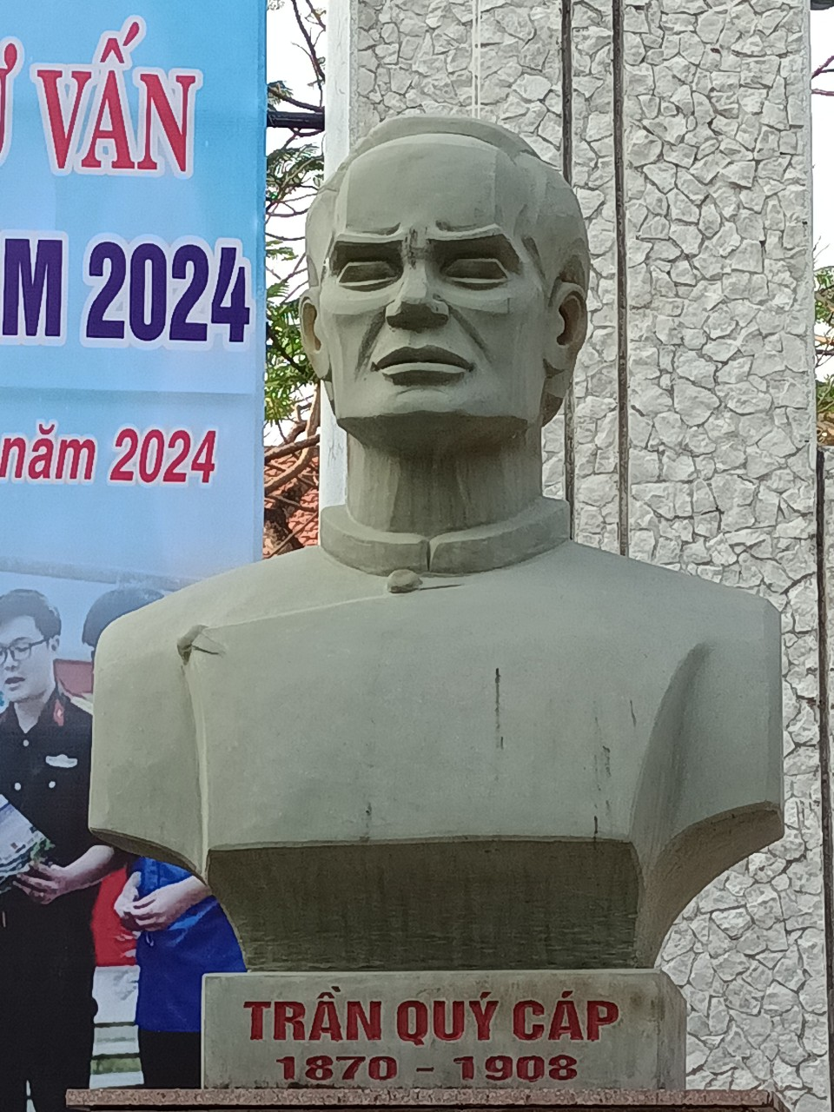
- Trần Quý Cáp (1870 – 1908), quê ở Xã Điện Bàn Tây, TP. Đà Nẵng.
- Là nhà nho yêu nước, cùng Phan Chu Trinh và Huỳnh Thúc Kháng lãnh đạo phong trào Duy Tân, kêu gọi canh tân đất nước.
- Ông bị thực dân Pháp xử chém năm 1908 tại Khánh Hòa; tinh thần yêu nước và tư tưởng cải cách của ông có ảnh hưởng lớn đến thế hệ sau.

Slide 20
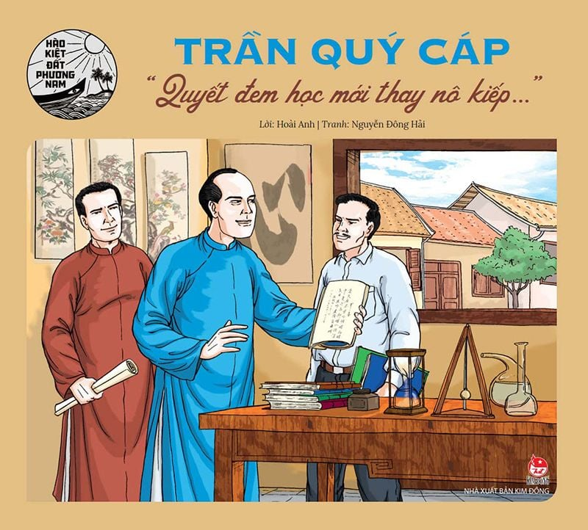
- Các tác phẩm: Đà Nẵng cảm hoài, Vãn quá Hải Vân quan, Khuyến nông (1906).
- Ý nghĩa tư tưởng: đề cao dân trí, canh tân đất nước và phê phán chế độ phong kiến lạc hậu.

Slide 21
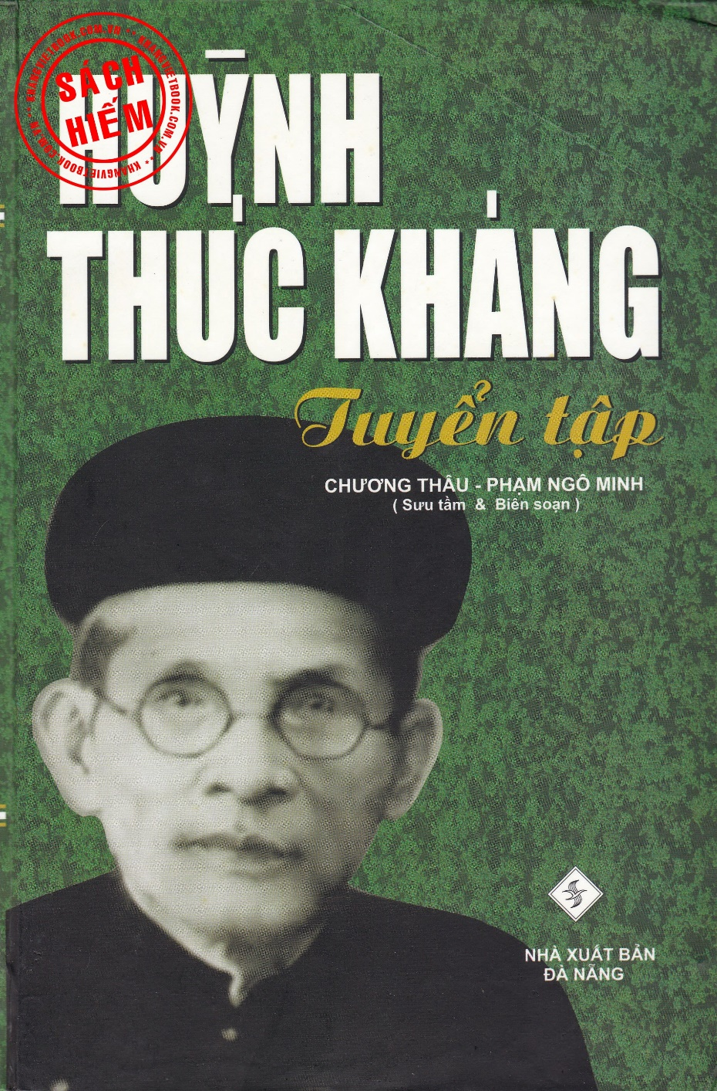
- Huỳnh Thúc Kháng (1876 – 1947), quê ở xã Thạnh Bình, TP. Đà Nẵng.
- Là chí sĩ yêu nước, lãnh tụ phong trào Duy Tân, từng làm Viện trưởng Viện Dân biểu Trung Kỳ và Quyền Chủ tịch nước Việt Nam Dân chủ Cộng hòa năm 1946.
- Tư tưởng và ảnh hưởng: Ông chủ trương khai dân trí, chấn dân khí, hậu dân sinh; nêu cao tinh thần dân chủ, độc lập, trung thực và liêm khiết.

Slide 22
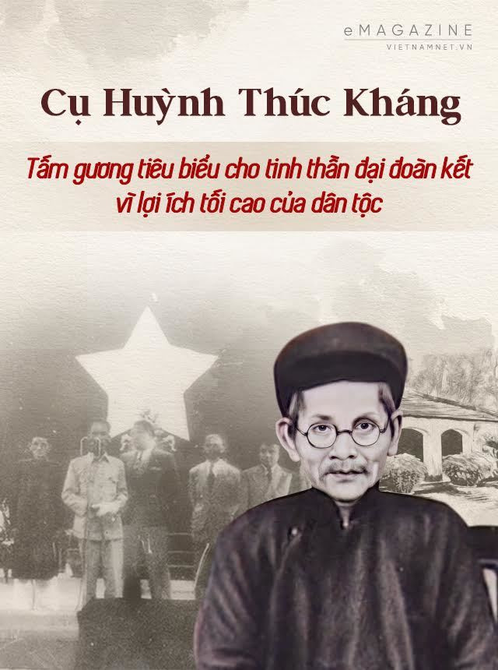
- Tác phẩm tiêu biểu: Dữ Hải Phố ngục trung huynh đệ lưu biệt (1908).

Slide 23
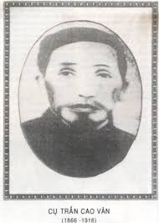
- Trần Cao Vân (1866 – 1916) xã Gò Nổi, TP. Đà Nẵng.
- Là nhà yêu nước, tham gia và lãnh đạo nhiều phong trào chống Pháp, tiêu biểu là cuộc khởi nghĩa Duy Tân năm 1916.
- Ông bị thực dân Pháp xử tử sau thất bại của khởi nghĩa, để lại tấm gương kiên trung, bất khuất vì độc lập dân tộc.

Slide 24
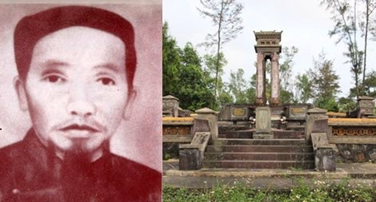
- Tác phẩm tiêu biểu: Tuyệt mệnh thi (1916).

Slide 25
a) Giai đoạn từ đầu thế kỉ XX đến hết thập niên 1910
* Bối cảnh :
- Đầu thế kỉ XX, văn học Việt Nam bước vào quá trình hiện đại hoá.
- Văn học viết đất Quảng nhanh chóng hòa nhập vào dòng chảy chung của văn học dân tộc.
* Đặc điểm
- Nổi bật là sáng tác của các “nhà nho yêu nước mới” gắn với phong trào Duy Tân hội và phong trào Duy Tân.
- Sáng tác bằng chữ Hán, chữ Nôm và chữ Quốc ngữ.

Slide 26
b) Giai đoạn từ thập niên 1920 đến năm 1945
THẢO LUẬN NHÓM
Tác giả | Thể loại | Tác phẩm tiêu biểu
Huỳnh Thị Bảo Hoà (nhóm 1)
Nguyễn Văn Xuân (nhóm 2)
Phan Khôi (nhóm 3)
Thạch Lam (nhóm 4)
Huỳnh Thúc Kháng (nhóm 5)
Các nhà thơ khác (nhóm 6)
Thời gian: 4 phút

Slide 27
BÁO CÁO
SẢN PHẨM

Slide 28
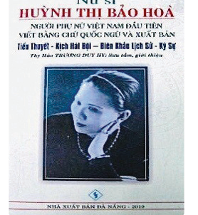
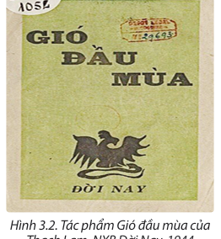

Slide 29
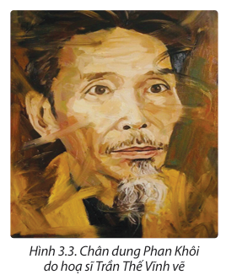

Slide 30
Tác giả | Thể loại | Tác phẩm tiêu biểu
Huỳnh Thị Bảo Hoà | Tiểu thuyết, du ký | Tây phương mỹ nhơn ; Bà Nà du ký
Nguyễn Văn Xuân | Truyện ngắn | Bóng tối và ánh sáng, Ngày giỗ cha, Ngày cuối năm trên đảo
Phan Khôi | Tiểu thuyết, thơ | Trở vỏ lửa ra; thơ Tình già
Thạch Lam | Truyện ngắn, tùy bút, phê bình | Gió đầu mùa, Nắng trong vườn, Sợi tóc, Hà Nội 36 phố phường, Theo dòng
Huỳnh Thúc Kháng | Tự truyện bằng chữ Hán | Huỳnh Thúc Kháng niên phổ
Các nhà thơ khác | Thơ trữ tình hiện đại | Vọng Hải đài (Phạm Hầu), Nghỉ hè (Xuân Tâm), Đẹp và thơ (Nam Trân), Lòng quê (Hằng Phương)

Slide 31
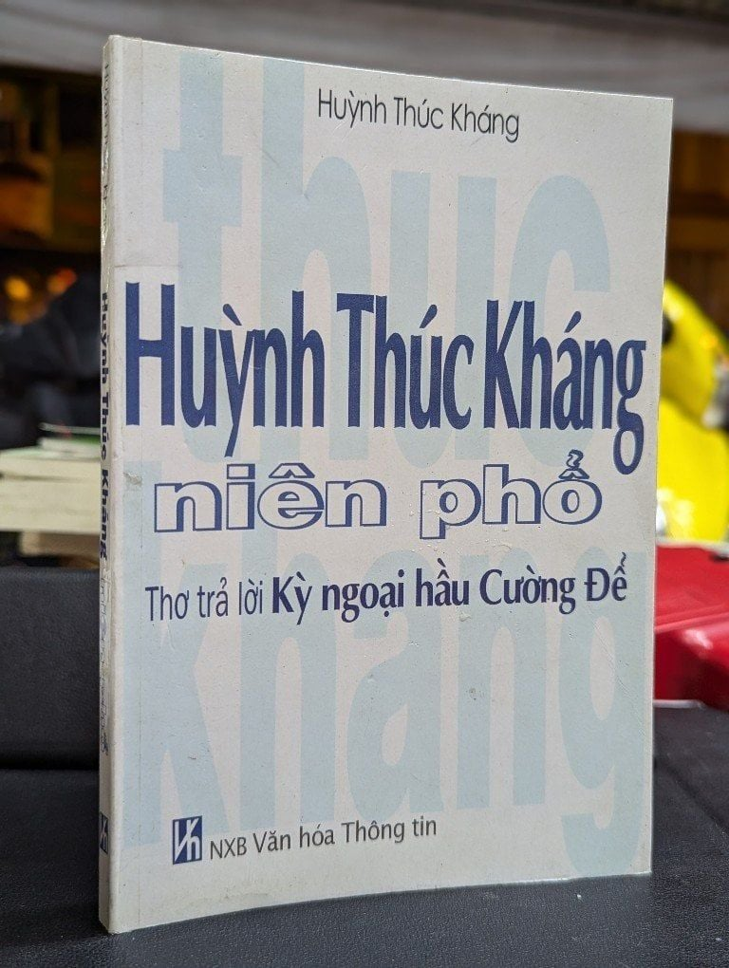

Slide 32
3. Những đóng góp của văn học viết đất Quảng từ đầu thế kỉ XX đến năm 1945

Slide 33
Sự khác biệt giữa hai giai đoạn văn học viết đất Quảng (đầu thế kỉ XX – 1910s và 1920 – 1945).

Slide 34
Giai đoạn đầu thế kỉ XX đến hết thập niên 1910 | Giai đoạn 1920 – 1945
- Chủ yếu do các cây bút Hán học sáng tác. - Vẫn mang đậm dấu ấn văn học trung đại về thể loại, văn tự, thi pháp. - Nội dung tư tưởng có đổi mới nhưng hình thức nghệ thuật còn truyền thống. | - Văn học xứ Quảng gắn với quá trình hiện đại hoá mạnh mẽ của văn học dân tộc. - Đổi mới toàn diện về nội dung và hình thức nghệ thuật. - Góp phần quan trọng đưa văn học Việt Nam bước vào quỹ đạo hiện đại.

Slide 35

LUYỆN TẬP

Slide 36
Vì sao văn học viết đất Quảng từ đầu thế kỉ XX đến hết thập niên 1910 chủ yếu thay đổi về nội dung tư tưởng?

Slide 37
1.
2
  Do vẫn sử dụng chữ Hán, chữ Nôm, thể loại và thi pháp trung đại → hình thức chưa có nhiều đổi mới, thay đổi chủ yếu về nội dung tư tưởng.
  Lực lượng sáng tác chủ yếu là các nhà nho yêu nước mới, vốn trưởng thành trong nền học vấn Hán học.
  Họ chịu ảnh hưởng từ các phong trào yêu nước (Duy Tân hội, phong trào Duy Tân) → chú trọng truyền bá tư tưởng yêu nước, dân chủ, canh tân.
1
3

Slide 38
2. Phân tích và đánh giá ngắn gọn về những đổi mới của hình tượng người anh hùng trong bài thơ Đập đá ở Côn Lôn của Phan Châu Trinh so với các tác phẩm văn học trung đại Việt Nam.
Văn bản:
Đập đá ở Côn Lôn
(Phan Châu Trinh)
Làm trai đứng giữa đất Côn Lôn,
Lừng lẫy làm cho lở núi non.
Xách búa đánh tan năm bảy đống,
Ra tay đập bể mấy trăm hòn.
Tháng ngày bao quản thân sành sỏi,
Mưa nắng càng bền dạ sắt son.
Những kẻ vá trời khi lỡ bước,
Gian nan chi kể việc con con!
(Dẫn theo Phan Tây Hồ di thảo, NXB Thuỵ Ký, Hà Nội, 1926)

Slide 39
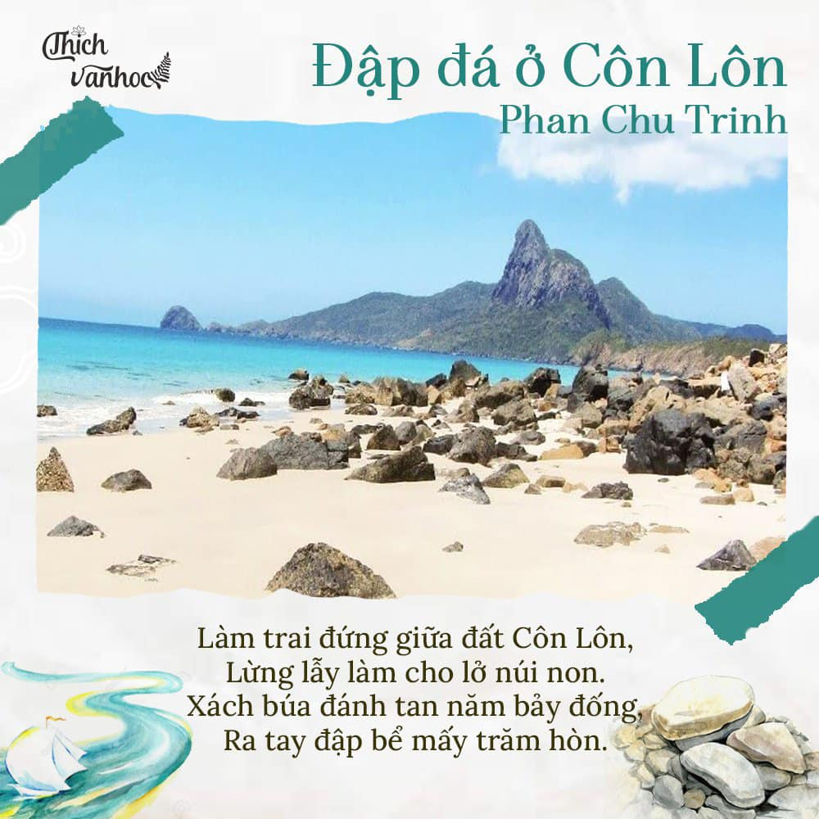
- Hình tượng anh hùng thường gắn với công trạng, chiến công giúp nước, lập nên sự nghiệp hiển hách (như trong Bình Ngô đại cáo, Phú sông Bạch Đằng). Người anh hùng chủ yếu được miêu tả qua chiến thắng và uy danh.

Slide 40
- Trong bài thơ Đập đá ở Côn Lôn:
Hình tượng anh hùng hiện lên trong hoàn cảnh lao tù, gian khổ, nhưng vẫn ngẩng cao đầu, kiên cường bất khuất.
Dáng vẻ hiên ngang: “Làm trai đứng giữa đất Côn Lôn/ Lừng lẫy làm cho lở núi non”.
Ý chí mạnh mẽ, tinh thần thép: “Mưa nắng càng bền dạ sắt son”.
Biểu tượng anh hùng không chỉ ở chiến công ngoài trận mạc mà còn ở khí phách trước thử thách tù đày, gian khổ.

Slide 41
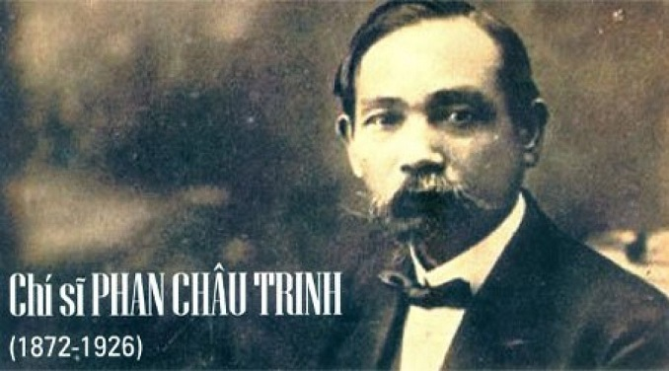
- Đổi mới:
+ Từ chỗ ngợi ca chiến công → chuyển sang khẳng định sức mạnh tinh thần, ý chí kiên định trong lao khổ.
+ Mang hơi thở thời đại mới, khẳng định khát vọng dân chủ, tự do và lòng yêu nước bất diệt.

Slide 42
VẬN DỤNG

Slide 43

VẬN DỤNG
Viết bài giới thiệu về cuộc đời và sự nghiệp văn học của một nhà văn hoặc một nhà thơ Đất Quảng thuộc giai đoạn từ đầu thế kỉ XX đến năm 1945.

Slide 44





TIẾT HỌC KẾT THÚC
CÁM ƠN
TẠM BIỆT
HẸN GẶP LẠI

